Slide 1
Скульптура 19 ст. Пам’ятники князю Володимиру та Богдану Хмельницькому у Києві

Slide 2
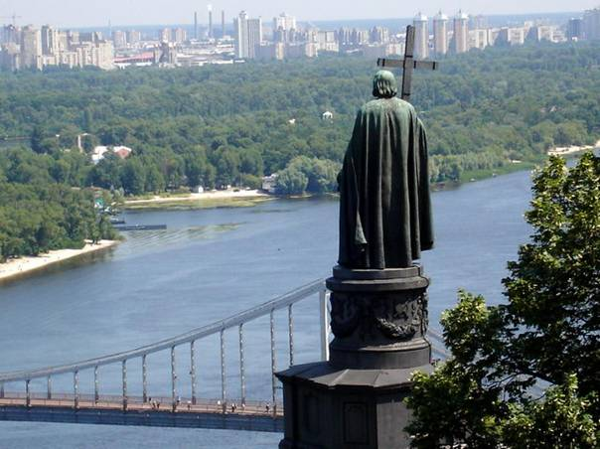
Пам’ятник Володимиру Великому у Києві
Місце розташування: Київ, Володимирська гірка
Архітектурний стиль: неовізантизм
Архітектори: Олександр Тон, Василь Демут-Малиновський
Скульптор: Петро Клодт
Матеріал: бронза, чавун, цегла
Початок будівництва: 1843 рік – перший проект, 1853 рік – початок будівництва
Завершення будівництва: 10 жовтня 1853 року(відкриття)

Slide 3
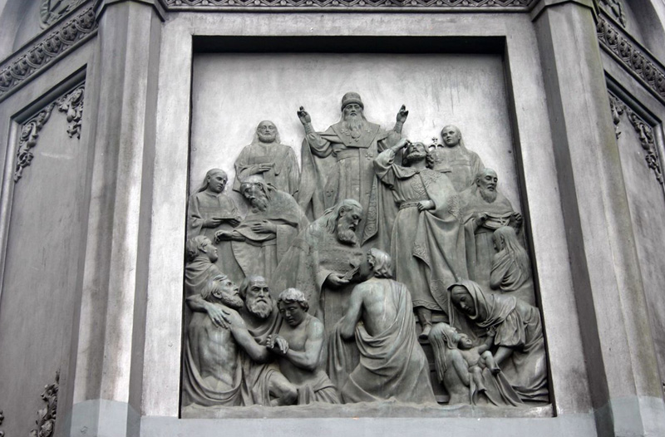
На одній із восьми граней постаменту встановлено барельєф "Хрещення народу руського"

Slide 4
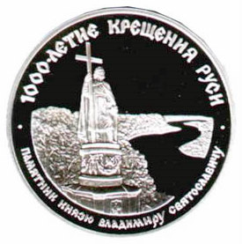
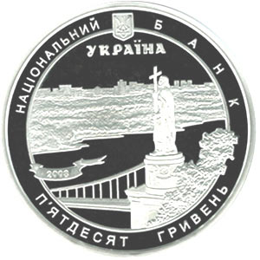
Зображення пам’ятника Володимиру Великому на монетах

Slide 5
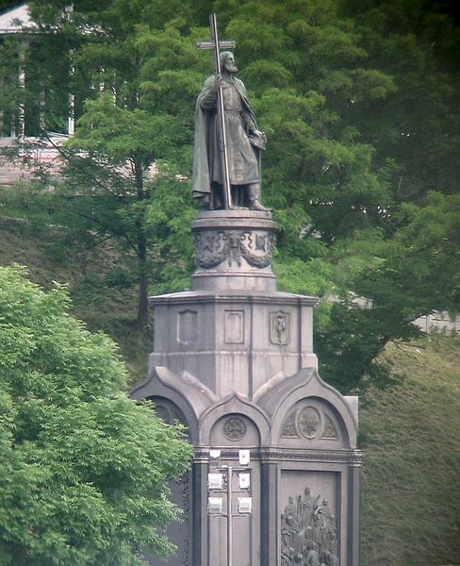
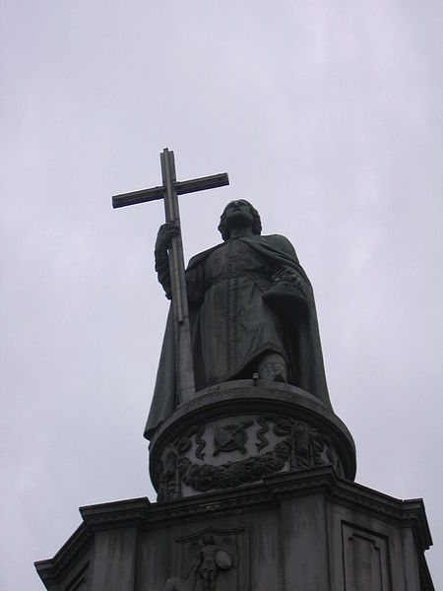

Slide 6
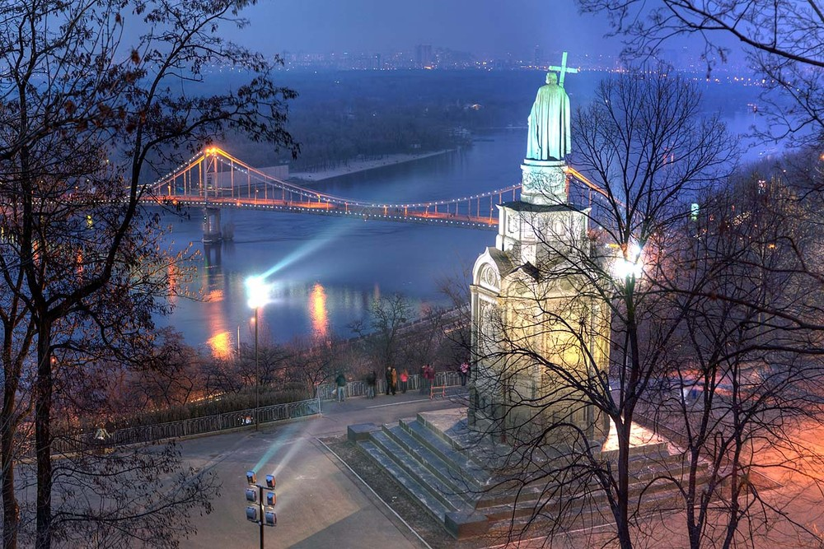

Slide 7
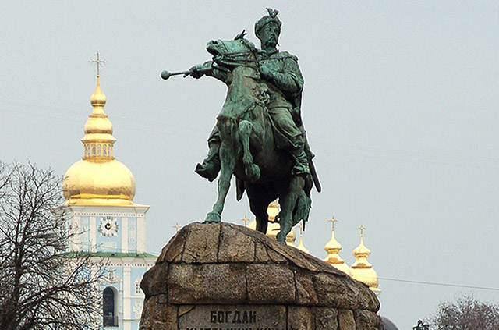
Пам’ятник Богдану Хмельницькому
Місце розташування: Київ, Софійська площа
Архітектурний стиль: класичний
Архітектор: Ніколаєв В.М.
Скульптор: Микешин М.
Матеріал: бронза, каміння, цегла
Завершення будівництва: 1888 рік(відкриття)

Slide 8
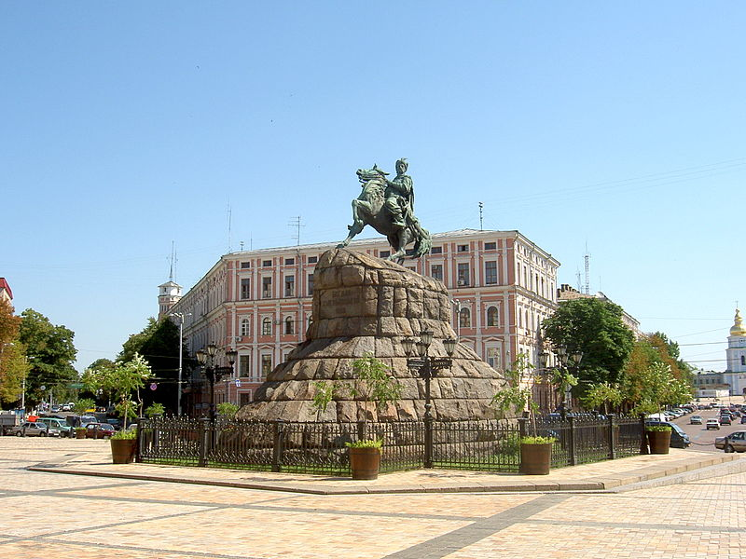

Slide 9
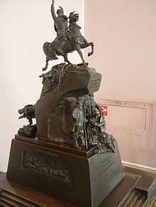
Перший проект пам’ятника Хмельницькому у Києві

Slide 10
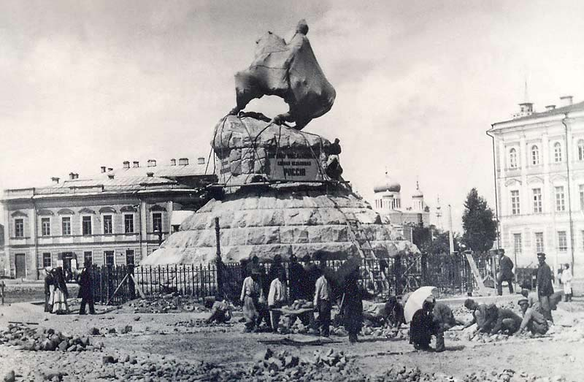
Встановлення пам’ятника 1888 року

Slide 11
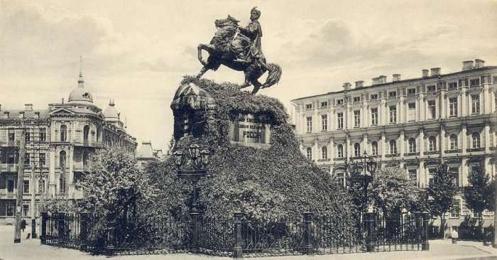
Пам’ятник Богдану Хмельницькому в 20 столітті

Slide 12
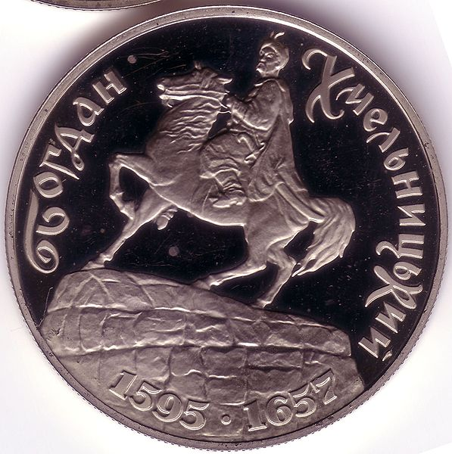
Зображення пам’ятника на монетах

